Slide 1
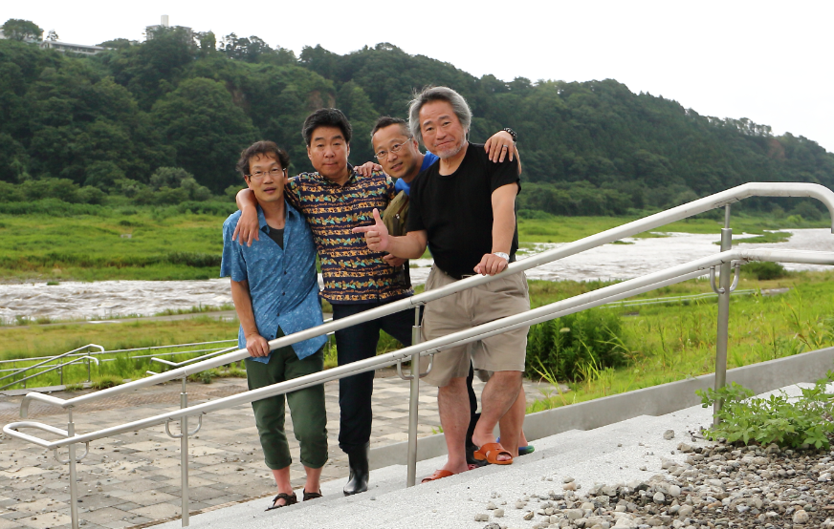
すしはむ鮎パーティー 2015
お待たせしました・・、まほろばの宴♪
待ちに待った・・まほろばの宴♪ とうとう今週末となりましたー！
万事繰り合わせのうえ、体調管理など注意され ご参加下さいますよう 宜しく御案内申し上げます。
≪鮎パ ♨ 合宿≫
・日時：８/９・１０（日月）、集合（日）ﾍﾞｰｼｱ烏山店 10:00 ～ 解散（月）現地 10:00
・場所：まほろば温泉・ふるさとロッジ
・会費：予想￥8,000 円（宿代2500＋食材酒3000＋温泉夕食込1500＋他、現地清算）
・内容：鮎の塩焼き（８/７（金）連休前日有休対応で釣ります♪）、バーベキュー、温泉♨、他
・時程：裏面に表示、目安です。
以上、宜しくお願い申し上げます。
ムー 鮎吉 携帯 ℡090-8022-8937 会社携帯 ℡080-9463-3551

Slide 2
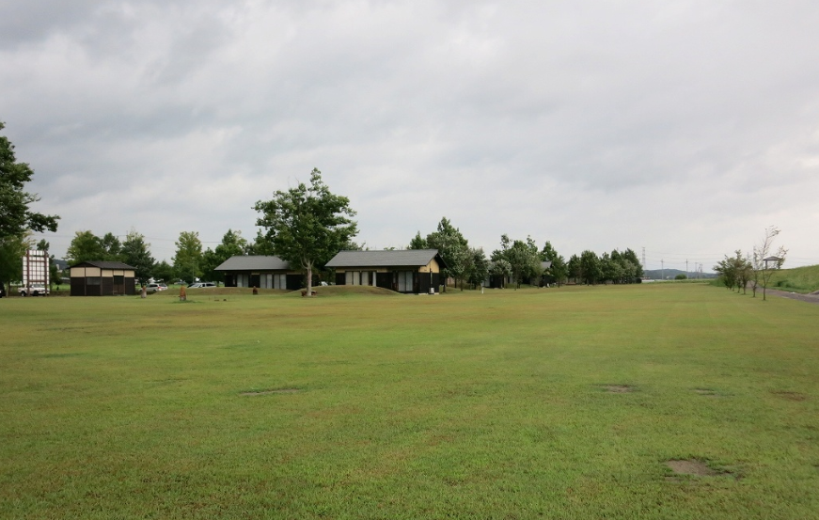
☆初日８/９（日）☆
10:00～10:15：ベーシア烏山店℡0287-80-0088 Ｐ集合
10:15～11:00：食材酒（ﾊﾞｰﾍﾞｷｭｰ用、二次会用、朝食用）／調達
11:00～11:30：移動 ⇒ 那珂川河原／まほろばの湯
11:30～14:30：鮎塩焼き＆バーベキュー、他
14:30～15:00：片付け、
15:00～16:00：チェックイン！ 一休み
16:00～19:00：温泉♨ ～ まほろば御膳 ～ 温泉♨
19:00～22:00：二次会（手巻き寿司など）／ロッジ
22:00～ ：消灯/就寝
☆二日目８/１０（月）☆
7:00～ 8:00：起床、柔軟、洗面、他
8:00～ 9:00：食事
9:00～ 9:30：清算
9:30～10:00：片付け、ﾁｪｯｸｱｳﾄ
※役割分担※
①総括：スーさん ②ﾊﾞｰﾍﾞｷｭｰ道具等：シーさん ③会計他：ハーさん ④鮎塩焼き道具等：ムー鮎吉
各自、昨年の経験から前向きな提案と行動、そして奉仕の心で盛り上げ、愛（鮎パ）を次ぎに繋げましょう♪

